Slide 1
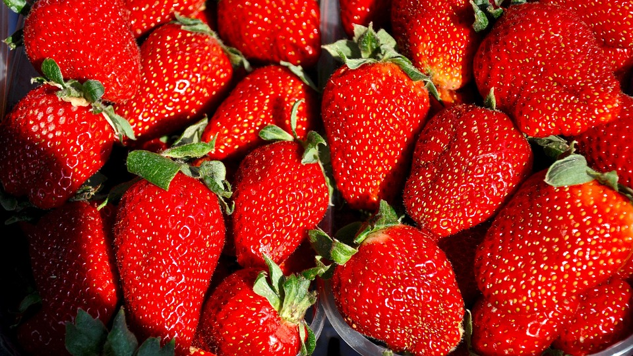


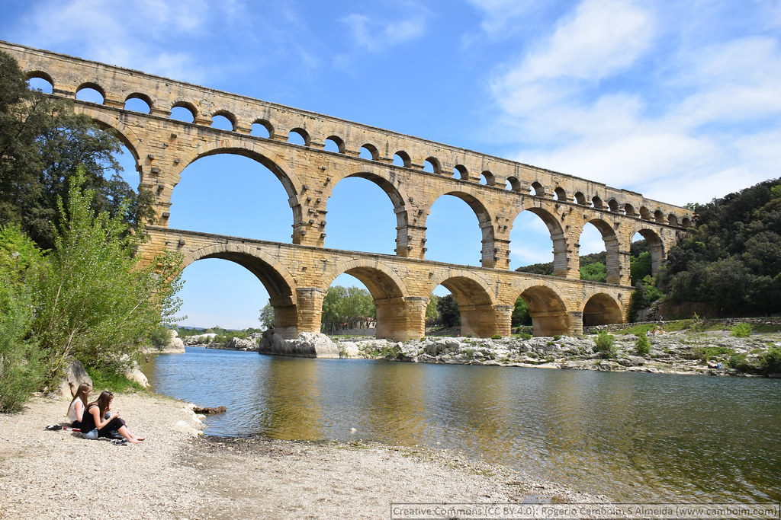



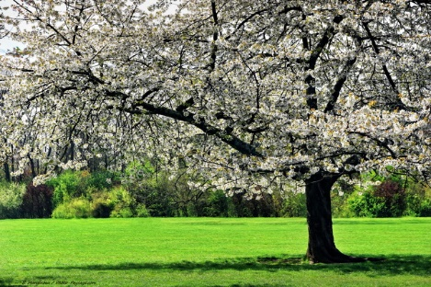


























Restaurant Scolaire Les Moulins 04.90.90.17.29
Les fruits, les légumes de saison et viande provenant des producteurs BIO ou non BIO de Barbentane ont comme logo la lettre
Menu du 11 AU 13 mai 2026
lundi | Mardi | Mercredi Centre de loisirs | Jeudi de l’ascension | Vendredi
Sardine sur croutons | Salade verte et croutons | nem
Médaillons de dinde Gratin de courgette | Rougail saucisse riz | Poisson légumes | Férié jeudi de l’ascension | Pont de l’ascension
Fromage | Yaourt
Fruit | Biscuit à la noix de coco | Dessert du mercredi
Pains des boulangeries de Barbentane

